Slide 1
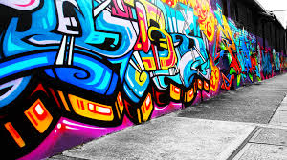
O GRAFFITI
·Utensilios e materiais.

Slide 2
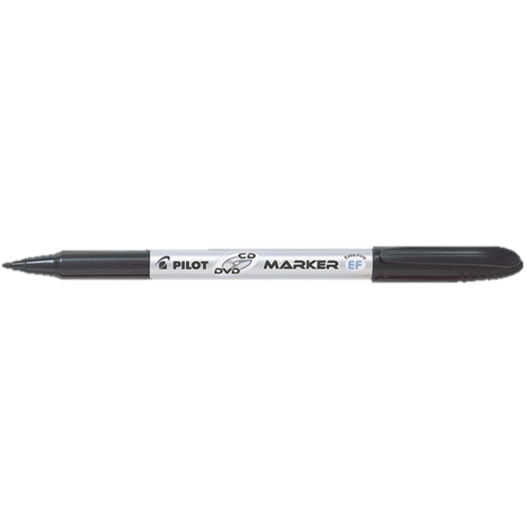
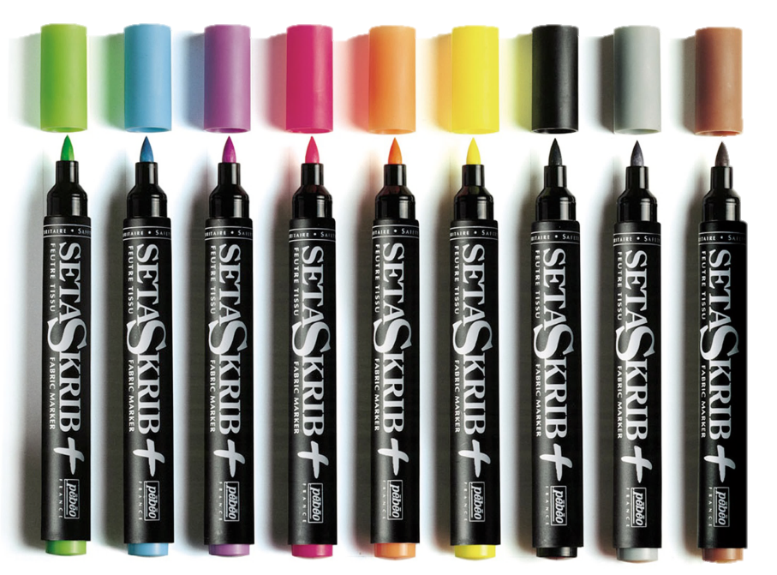
O comezo
Calquer obxeto servía (chaves para rasgar os vagons).
Despois chegaron os rotuladores e os sprays. O primeiro tipo de rotulador foi o permanente, logo evolucionaron a rotuladores de tempera.

Slide 3
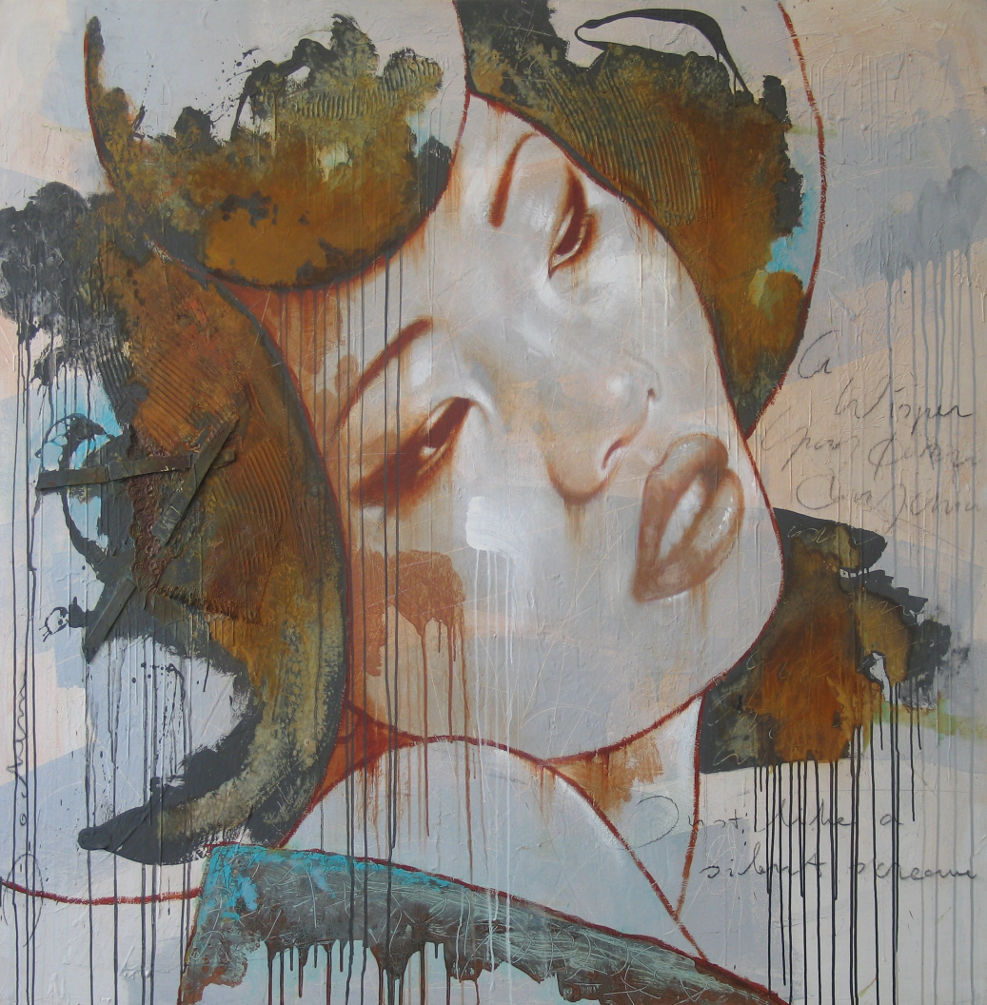
A evolución
A medida que os graffitis evolucionaban con eles evolucionaron o grosor dos rotuladores, tanto que se chegaron a utilizar esponxas ou lanzar pintura co as mans.

Slide 4
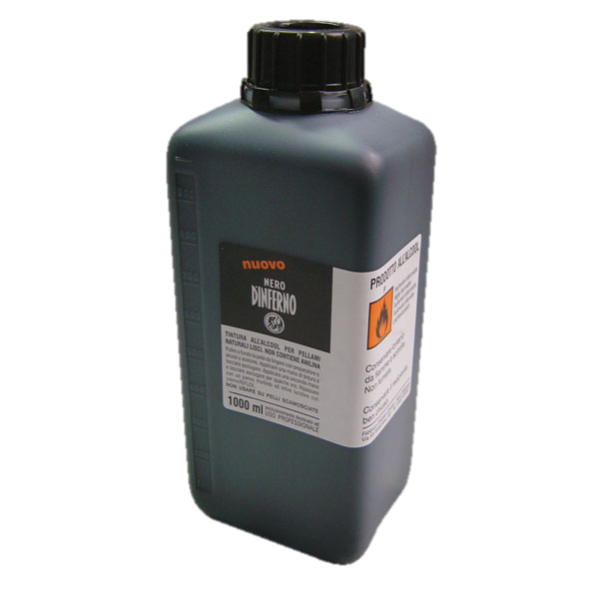
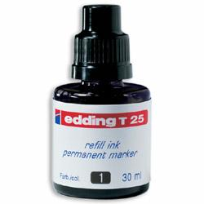
A tinta imborrable
Os escritores desexaban que os seus graffitis non se borraran, así que en Italia creouse «a tinta inferno», unha pintura imposible de eliminar dos muros.

Slide 5
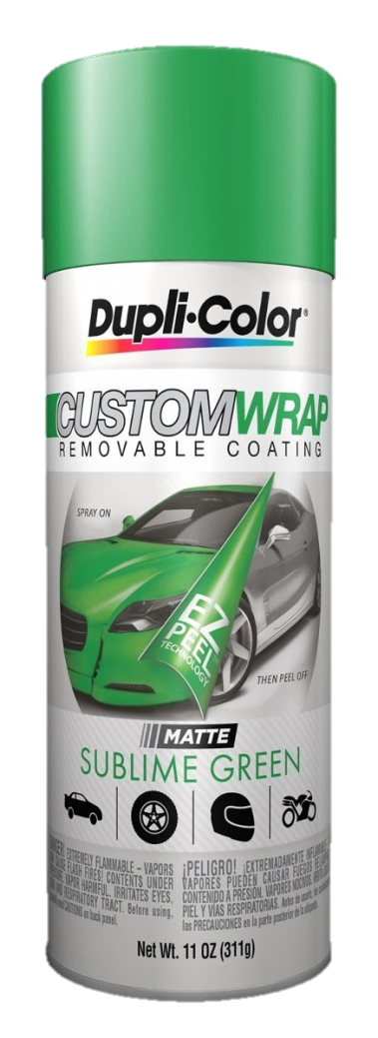
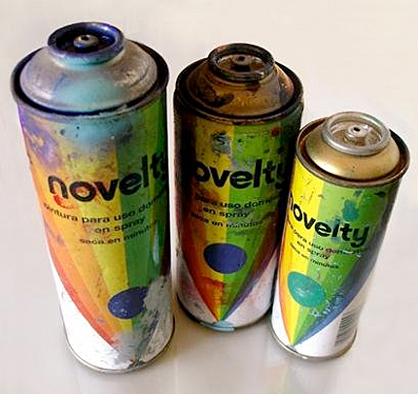
Os sprays
O utensilio por excelencia no graffiti é o spray. Aquí en España a principal marca foi Novelty, pero como había pouca gama de cores a mellor marca pasou a ser Duplix.

Slide 6
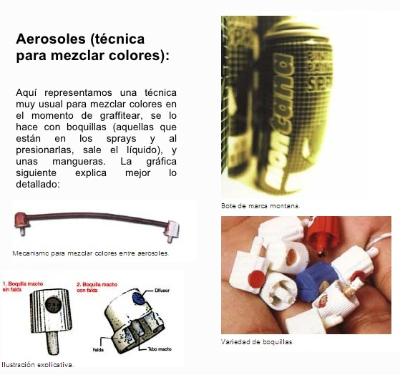
Los sprays II
Nos 90 a marca líder era Felton Spray, pero seguía habendo moi poucos cores, asique os graffiteiros inventaron a sua propia forma de mezclar.

Slide 7
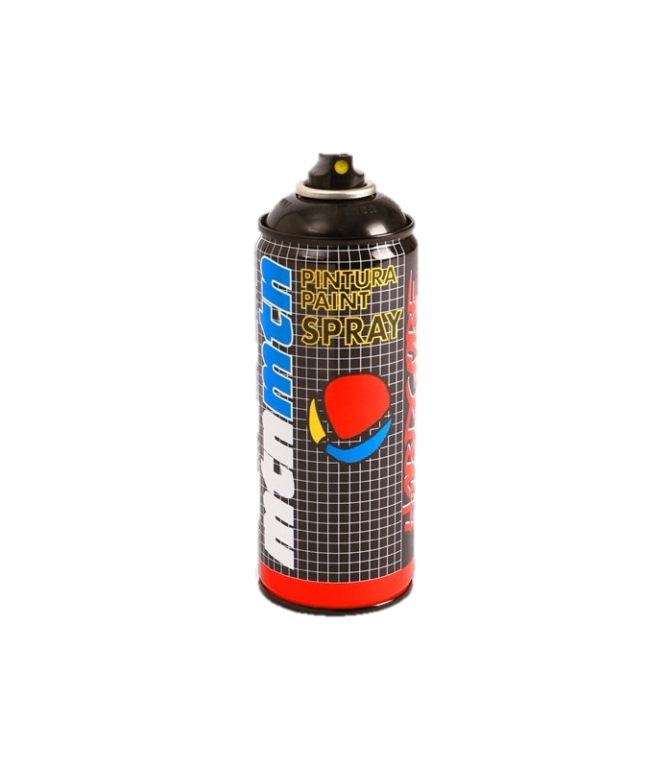
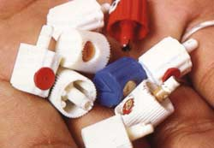
Boquillas
Nos sprays hai dous tipos de boquillas para dibuxar: macho (mais ancho) e femia (mais fino). A nivel mundial a marca de sprays mais famosa é Montana.

Slide 8
SERGIO FERNÁNDEZ, MANUEL MARTÍNEZ E ANDREA MARCOS

